Slide 1
Chương 1: Khoa học máy tính
Notes:
Giới thiệu mục đích buổi học:
- Ôn lại các khái niệm cơ bản về khoa học máy tính: cách biểu diễn của hệ thống thông tin, cấu trúc dữ liệu và các giải thuật: tìm kiếm, sắp xếp…

Slide 2
Mục lục
Nguyên lý cơ bản về thông tin.
Thông tin và Logic.
Cấu trúc dữ liệu.
Giải thuật.
Notes:
Giới thiệu các phần của chương 1:
Nguyên lý cơ bản về thông tin
Thông tin và logic
Cấu trúc dữ liệu
Giải thuật
Một số khái niệm cơ bản sẽ được nhắc lại trong chương. Đây chính là những phần SV cần ôn tập để trả lời câu hỏi trong đề.
Các khái niệm cần tìm hiểu: cơ số, nhị phân, hệ thập lục, dấu phẩy tĩnh, dấu phẩy động, tổng logic, tích logic, cộng có loại trừ, bộ cộng, danh sách, ngăn xếp, hàng đợi, tìm kiếm tuyến tính, tìm kiếm nhị phân, sắp xếp nổi bọt.

Slide 3
1.1 Nguyên lý cơ bản về thông tin
Chuyển đổi cơ số
Biểu diễn số
Biểu diễn dữ liệu không phải số
Các phép toán và độ chính xác
QUIZ

Slide 4
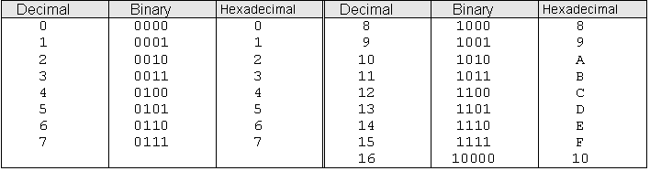
1.1.1 Chuyển đổi cơ số
Ba hệ cơ số được sử dụng : 2, 10,16.
Thông tin đều được lưu trữ dưới dạng nhị phân
Hệ cơ số Hexa để dễ biểu diễn và theo dõi
Notes:
- Thông tin đều được lưu trữ dưới dạng nhị phân, nhưng để thuận tiện trong việc biểu diễn, người ta cần sử dụng đến hệ 16.
- Cần có các chuyển đổi giữa hệ 10, hệ nhị phân và hệ 16.
Hệ 10, là hệ biểu diễn được sử dụng trong thực tế. Hệ nhị phân là hệ được biểu diễn trong các hệ thống thông tin. Nhưng để thuận tiện hơn trong việc biểu diễn, người ta đã sử dụng đến hệ 16.
Vì vậy cần nắm được sự chuyển đổi từ hệ 10 sang các hệ nhị phân, hệ 16 và ngược lại.

Slide 5
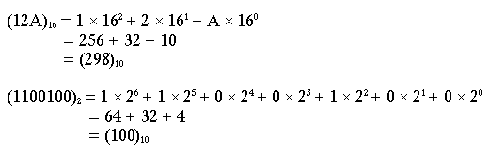
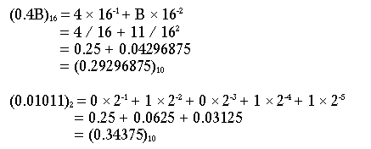
1.1.1 Chuyển đổi cơ số
Các chuyển đổi thường gặp
Chuyển đổi từ Hexa, nhị phân sang sang hệ thập phân :
Notes:
Hỏi SV về cách chuyển một số con số từ hệ 16 hoặc hệ nhị phân sang hệ 10.
Các con số này có thể là số nguyên hoặc số thập phân

Slide 6
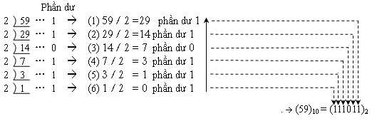
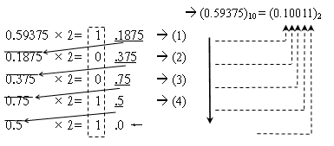
1.1.1 Chuyển đổi cơ số
Chuyển đổi từ hệ 10 sang hệ nhị phân
Chuyển đổi phần nguyên
Chuyển đổi phần thập phân

Slide 7
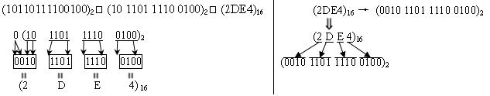
1.1.1 Chuyển đổi cơ số
Chuyển đổi giữa hệ 16 sang hệ nhị phân

Slide 8
1.1.2 Các dạng biểu diễn số học
Biểu diễn số nguyên theo BCD (Binary coded Decimal Codes):
Dùng 4 bit để mã hóa cho các chữ số thập phân từ 0 đến 9.
còn 6 tổ hợp không sử dụng: 1010, 1011, 1100, 1101, 1110, 1111
Notes:
DẤU PHẨY TĨNH:
Các phép toán trên các số ở dạng DPT nói chung chậm và không cho độ chính xác cao. Tuy nhiên, biểu diễn dạng DPT được dùng rộng rãi trong các ứng dụng quản lí, thương mại vì thuận tiện, dễ dàng.
Vì sao lại nói là: “dấu phẩy tĩnh”, “dấu phẩy động”: tránh nhầm lẫn. Vì nguyên gốc của chúng là: fixed-point number, floating point number
Hiện tại, các phép toán với số dấu phẩy động nhị phân thường được thực hiện bởi phần cứng vì hầu hết các máy tính đều hỗ trợ (bộ đồng xử lý toán học FPU mà chúng ta đều quen tên), trong khi đó tính toán với số dấu phẩy động thập phân lại được thực hiện bởi phần mềm. Điều đó có nghĩa là tính toán thập phân chậm hơn so với tính toán nhị phân nhiều lần. Do vậy, số dấu phẩy động nhị phân được sử dụng rộng rãi cho các công việc có khối lượng tính toán lớn, nơi mà tốc độ xử lý là mối quan tâm chủ yếu. Điều này sẽ còn tiếp diễn cho đến khi tính toán với số dấu phẩy động thập phân được tích hợp vào phần cứng.
[1] (FAQ) Có nhiều câu hỏi trộn nhiều cơ số như “Đâu là đáp án đúng (trong dạng thập phân) của phép cộng các số hệ 16 và số nhị phân?” Nếu kết quả cuối cùng được biểu diễn trong dạng thập phân, tốt nhất chuyển các số nguyên bản thành số thập phân trước rồi tính. Nếu kết quả cuối cùng được biểu diễn trong cơ số khác 10 (nhị phân, hệ 8, hệ 16..), tốt hơn là chuyển số nguyên bản thành số nhị phân trước rồi tính.

Slide 9
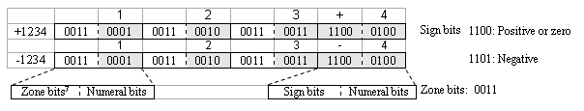


1.1.2 Các dạng biểu diễn số học
Số thập phân khoanh vùng:
Số thập phân đóng gói:
Dấu phẩy tĩnh:
Notes:
Số thập phân khoanh vùng: mỗi con số được lưu trữ trong 4-bit thấp của mỗi byte. Ngoại trừ 4-bit cao của byte cuối cùng biểu diễn dấu của số nguyên, 4 bit cao của các byte còn lại có giá trị tùy ý.
Số thập phân đóng gói: 4-bit cuối cùng biểu diễn dấu của con số nguyên.
Điểm cơ số hay còn gọi là nơi đặt dấu phẩy

Slide 10
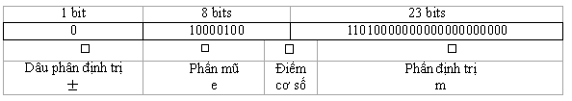

1.1.2 Các dạng biểu diễn số học
Dấu phẩy động: dùng để biểu diễn số thực âm và dương
Đối với dạng 32 bit.
Đây là chuẩn do IEEE754 đề xướng.
Notes:
[1] （FAQ）Có nhiều câu hỏi chuyển 1 số nhị phân cho trước thành số âm tương ứng và chuyển 1 số âm cho trước thành số dương tương ứng.

Slide 11
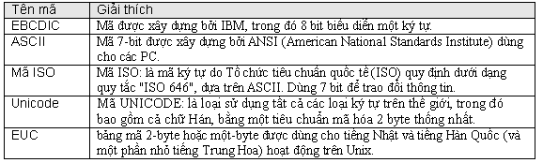
1.3.1 Các biểu diễn phi số
Đây là loại biểu diễn cho các dữ liệu không phải là con số.
Có thể là các dữ liệu âm thanh, ảnh tĩnh và ảnh động.
Biểu diễn ký tự
Dùng một trong các bảng mã sau

Slide 12
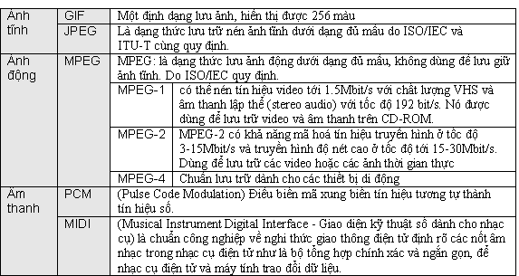
1.3.1 Các biểu diễn phi số
Biểu diễn âm thanh và hình ảnh*:
Notes:
[1] (FAQ) Có nhiều câu hỏi kiểm tra yêu cầu hiểu biết về tổ chức đã thiết lập các hàm và chuẩn về JPEG và MPEG. Một vài từ khóa như JPEG, ISO và ITU-T cho ảnh tĩnh, MPEG, ISO, IEC cho ảnh động cần được ưu tiên chọn trong bài làm.
[2] Thanh ghi: là bộ nhớ dung lượng thấp và tốc độ cao nằm trong CPU để chứa dữ liệu tạm thời, nó chứa các thanh ghi đa năng được sử dụng bởi CPU để thực hiện các thao tác.

Slide 13

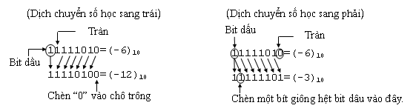
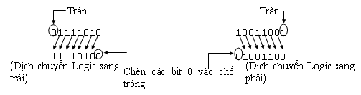
1.1.4 Các phép tính và độ chính xác
Phép dịch bit

Slide 14


1.1.4 Các phép tính và độ chính xác
Các lỗi:
Xuất hiện do có sự giới hạn trong sức chứa của các thanh ghi, dẫn đến có sai số giữa kết quả tính và giá trị thật.
Rounding error: Sai số làm tròn, lỗi xuất hiện khi 1 kết quả thập phân được làm tròn lên hoặc xuống.
Tránh việc cộng/trừ các giá trị quá chênh lệch bằng cách tính các giá trị nhỏ nhất trước, sẽ bớt ảnh hưởng của phép làm tròn.

Slide 15
QUIZ
Q1: Chuyển đổi 100.5 sang hệ nhị phân, bát phân, thập lục phân.
Q2: Thực hiện phép dịch chuyển số học và dịch chuyển logic sang phải 3 bit trên số nhị phân 8 bit 11001100.

Slide 16
1.2 Thông tin và logic
Các phép toán logic
BNF
Kí pháp Ba Lan ngược
QUIZ

Slide 17

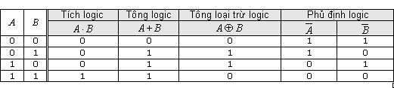
1.2.1 Các phép toán logic
Và (AND)
Hoặc (OR)
Phủ định (NOT)
Tổng loại trừ (XOR).
Định luật DeMorgan

Slide 18


1.2.1 Các phép toán logic
Mạch thực hiện phép cộng số nhị phân 1 bit
Bao gồm các mạch logic: AND, OR, NOT.
Hai loại bộ cộng:
- Bộ bán cộng, không đưa vào tổng số nhớ từ bit thấp hơn.
- Bộ cộng đầy đủ, đưa vào tổng số nhớ từ các bit thấp hơn.
Bộ cộng bán cộng:
- C biểu thị cờ nhớ và S là bit thấp của kết quả phép cộng.
- C là tích logic và S là tổng loại trừ .
C = A and B
S = A xor B

Slide 19
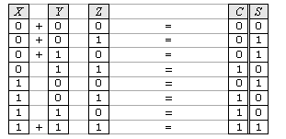

1.2.1 Các phép toán logic
Bộ cộng đầy đủ:
- Một bộ cộng đầy đủ có 3 đầu vào, 1 trong số đó là cờ nhớ từ bit thấp hơn.
- Bộ cộng đầy đủ gồm 2 bộ bán cộng kết hợp với nhau
- S = X xor Y xor Z
- C = (X and Y) or (Z and (X xor Y))

Slide 20
1.2.2 BNF - Backus-Naur Form
Được dùng để định nghĩa văn phạm của 1 ngôn ngữ lập trình (định nghĩa cú pháp).
Dạng cơ bản của BNF:
Biểu thức BNF chứa phép tuần tự, lặp và chọn.
Tuần tự: <x>::=<a><b>
Lặp <x>::=<a>… “phần tử cú pháp x là 1 dãy lặp của kí tự a”. Nó cũng có nghĩa là kí tự a được lặp 1 hoặc nhiều lần.
Chọn:
<x>::=<a | b> “phần tử cú pháp x nhận kí tự a hoặc kí tự b”. Nếu 1 trong các lựa chọn bị bỏ qua, biểu thức tiếp theo được sử dụng:
<x>::=[<a>] “phần tử cú pháp x nhận kí tự a hoặc kí tự rỗng”. Kí hiệu “[ ]” có nghĩa có thể bỏ qua
Notes:
[1] Chú ý: BNF được sử dụng lần đầu để định nghĩa ALGOL60, 1 ngôn ngữ lập trình cho tính toán kĩ thuật. BNF là 1 ngôn ngữ định nghĩa cú pháp chính thức, không quy định ngữ nghĩa. Do đó, nó không thể định nghĩa tất cả các luật của 1 ngôn ngữ, ngày nay nhiều phiên bản mở rộng của BNF được sử dụng.

Slide 21

1.2.2 BNF - Backus-Naur Form
Kí hiệu kết thúc và không kết thúc:
+ Một phần tử cú pháp đã được định nghĩa có thể dùng để định nghĩa phần tử khác hoặc chính nó : “kí hiệu không kết thúc”.
+ Các ký tự còn lại : “kí hiệu kết thúc”.
Ví dụ: quy tắc cú pháp của “hằng dấu phẩy động”:
<hằng dấu phẩy động>::= [<dấu>]<hằng cơ số>[<số mũ>] |
[<dấu>]<chuỗi số><số mũ>
<hằng cơ số> ::= [<chuỗi số>]<.><chuỗi số>|<chuỗi số><.>
<số mũ> ::= <E>[<dấu>]<chuỗi số>
<chuỗi số> ::= <chữ số>|<chuỗi số><chữ số>
<chữ số> ::= 0|1|2|3|4|5|6|7|8|9
<dấu> ::= +| –

Slide 22
1.2.3 Kí pháp Ba Lan ngược
Phương pháp biểu diễn các công thức toán học sang dạng biểu diễn dễ xử lý hơn bởi máy tính.
Toán tử được đặt vào cuối thay vì đặt vào giữa của công thức.
Ví dụ, X = A + B * C nghĩa là “tính tích của B và C, cộng A, sau đó đưa kết quả tới X”, được biểu diễn như sau: XABC*+=

Slide 23
QUIZ
Q1: Chuyển công thức “(a + b) x (c –d)” sang dạng kí pháp Ba Lan ngược.

Slide 24
1.3 Cấu trúc dữ liệu
Mảng
Danh sách
Ngăn xếp và hàng đợi
Cây
Băm
QUIZ

Slide 25

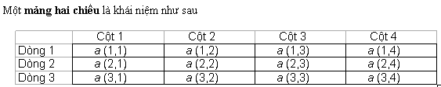
1.3.1 Mảng
Mảng là một cấu trúc dữ liệu tạo bởi nhiều dữ liệu cùng kiểu xếp liền nhau trpng bộ nhớ.
Notes:
[1] Gợi ý: Chỉ số bắt đầu từ 0 trong một số ngôn ngữ lập trình. Các câu hỏi về giải thuật trong bài thi có thể đánh chỉ số bắt đầu từ 0 hoặc 1, hãy cẩn thận.

Slide 26
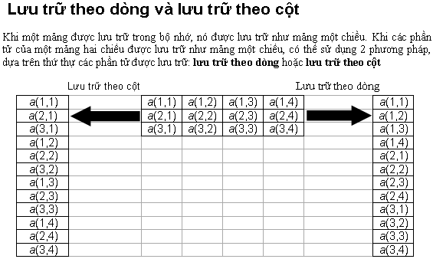
1.3.1 Mảng

Slide 27
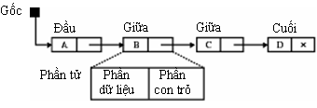
1.3.2 Danh sách
Tập của các dữ liệu giống nhau hoặc tương tự nhau được đặt một cách logic trên một hàng (tuyến tính);
Các phần tử của danh sách có thể đặt ở những vị trí độc lập và được liên kết bởi các con trỏ.
Cấu trúc của danh sách:
Danh sách liên kết một chiều

Slide 28
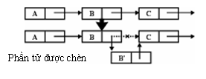
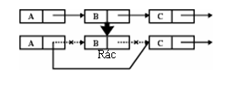
1.3.2 Danh sách
Các thao tác với danh sách:
+ Chèn
+ Xóa
Notes:
[1] (FAQ) Nhiều câu hỏi liên quan tới thao tác chèn vào và xóa khỏi danh sách. Cần phải xem xét cẩn thận phần tử mà con trỏ của nó được lưu trữ.
[1] Dọn rác: Là một thủ tục nhờ đó bộ nhớ nhỏ, phân mảnh, không sử dụng và các vùng không sử dụng khác do rò rỉ bộ nhớ được kết hợp với nhau để tăng vùng nhớ có thể sử dụng. Nếu rác không được dọn, vùng nhớ có thể sử dụng sẽ tiếp tục giảm và cuối cùng chức năng khởi động lại hệ thống sẽ được gọi.
[1] Rò rỉ bộ nhớ: Nó chỉ tình huống mà bộ nhớ chính được tìm tự động bởi 1 ứng dụng không được giải phóng vì vài lí do và nằm lại trong bộ nhớ chính. Để khử rò rỉ bộ nhớ, dọn rác là cần thiết.

Slide 29
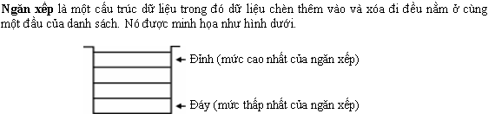

1.3.3 Ngăn xếp và hàng đợi
Notes:
[1] (FAQ) Có nhiều câu hỏi liên quan tới ngăn xếp. Mẫu câu được sử dụng thường xuyên là các câu hỏi về điều gì sẽ xảy ra với ngăn xếp đã cho khi lặp lại thao tác đẩy vào, lấy ra.

Slide 30
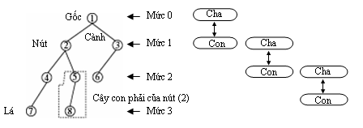

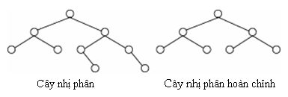
1.3.4 Cây
Cây : Là một cấu trúc dữ liệu biểu diễn cấu trúc phân lớp giữa các phần tử. Nó được sử dụng cho biểu đồ tổ chức của một công ty, cấu hình hệ thống.
Cây nhị phân và cây nhị phân hoàn chỉnh

Slide 31
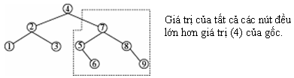
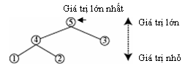
1.3.4. Cây
Cây nhị phân tìm kiếm
Là một cây nhị phân mà giá trị của một phần tử được gán cho mỗi nút thỏa mã các ràng buộc:
Giá trị con trái < giá trị phần tử cha < giá trị con phải
Đống
Cây nhị phân được gọi là đống nếu giá trị của nút được gán từ mức gốc và từ trái sang phải trên cùng mức với điều kiện sau:
Giá trị của phần tử cha > giá trị của phần tử con(hoặc ngược lại)

Slide 32
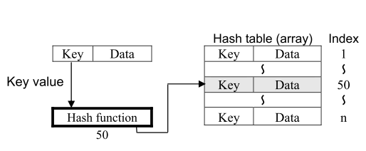
1.3.5 Băm
Băm là khái niệm sử dụng trực tiếp giá trị khóa như vị trí lưu trữ dữ liệu.
- Ít khi giá trị khóa được sử dụng trực tiếp như chỉ số.
- Chuyển giá trị khóa sang chỉ số, một hàm băm được sử dụng để tính giá trị băm, được sử dụng như chỉ số.
- Mảng lưu trữ các phần tử sử dụng phương pháp này gọi là bảng băm
- Khóa liên quan tới nhiều giá trị, chỉ số giống nhau có thể sinh ra từ giá trị khóa khác nhau bằng cách tính chỉ số (giá trị băm) từ 1 đến n sử dụng hàm băm. Khi giá trị băm giống nhau được sinh ra theo cách này được gọi là “xung đột” .

Slide 33
1.3.5 Băm
Phương pháp dây chuyền (phương pháp băm mở):
Dùng một danh sách để lưu trữ phần tử có giá trị băm giống nhau khi xảy ra xung đột.
Notes:
[1] (FAQ) Nhiều câu hỏi liên quan tới băm sẽ hỏi bạn tính vị trí lưu trữ và 1 hàm “mod” thường được sử dụng làm hàm băm. Trong đó “mod (a,b)” là lấy số dư trong phép chia “a” cho “b”.

Slide 35
QUIZ
Q1: Ta gọi cấu trúc dữ liệu kiểu “Last-In First-Out (Vào sau ra trước)” là gì?
Q2: Ta gọi cấu trúc dữ liệu kiểu “First-In First-Out (Vào trước ra trước)” là gì?
Q4: Định nghĩa “cây nhị phân” và “cây nhị phân đầy đủ”.
Q4: Ta gọi cây nhị phân thỏa mãn quan hệ sau là gì: “giá trị của con trái < giá trị của phần tử cha < giá trị con phải”?

Slide 36
1.4 Giải thuật
Giải thuật tìm kiếm
Các giải thuật sắp xếp
Các giải thuật tìm kiếm xâu
Các giải thuật trên đồ thị
QUIZ

Slide 37
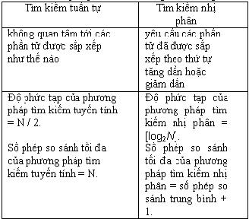
1.4.1 Giải thuật tìm kiếm
Một tập hợp các thủ tục để giải quyết một vấn đề gọi là một giải thuật.
Hình vẽ biểu thị tập các thủ tục để đạt tới kết quả thích hợp gọi là lưu đồ.
Giải thuật tìm kiếm
- Tìm kiếm nghĩa là tìm một phần tử trong một bảng (mảng một chiều)
- Phương pháp tìm kiếm: tìm kiếm tuyến tính (tuần tự) và tìm kiếm nhị phân
Notes:
Tìm kiếm tuyến tính (tuần tự)
Đây là phương pháp tìm kiếm các phần tử được yêu cầu trong bảng theo thứ tự từ vị trí đầu tiên của bảng. Nó có thể thực hiện mà không quan tâm tới các phần tử được sắp xếp như thế nào, nhưng nó lâu hơn tìm kiếm nhị phân. Nếu N là số phần tử, cần ít nhất 1 phép so sánh (nếu phần tử cần tìm nằm ở vị trí đầu của bảng) và nhiều nhất N phép so sánh (nếu phần tử cần tìm năm ở vị trí cuối cùng của bảng hoặc không tồn tại)
Trong tìm kiếm tuyến tính, phép so sánh được tạo ra từ chỉ số 1 và tiếp tục cộng 1 để tới chỉ số tiếp theo đến khi chỉ số bằng N.
Ví dụ, phần tử “25” trong bảng được tìm bằng phương pháp tìm kiếm tuyến tính. Nó được so sánh với giá trị đầu tiên, thứ 2, …, thứ 5. Các số xác định vị trí của phần tử là các chỉ số
25153045402535105Chỉ số 12345 Tìm kiếm nhị phân
Đây là một phương pháp tìm kiếm hiệu quả khi các phần tử trong bảng được sắp xếp theo thứ tự tăng dần hoặc giảm dần. Phép so sánh được thực hiện tuần tự với giá trị nằm ở giữa của bảng. Sau phép so sánh đầu tiên, nửa bên phải hoặc bên trái của bảng bị vứt bỏ, và giá trị ở giữa của phần còn lại được sử dụng cho phép so sánh tiếp theo. Phạm vị để tìm kiếm giảm một nửa sau mỗi lần, kiểu tìm kiếm này nhanh hơn thời gian trung bình của tìm kiếm tuyến tính
Giải thích một giải thuật cụ thể, sử dụng mảng sau làm ví dụ, coi như chúng ta tìm kiếm giá trị “11”
Chỉ số12345678910Mảng T01357911131517
Lần so sánh đầu tiên
Phạm vi là toàn bộ mảng. Đặt L là giới hạn dưới và U là giới hạn trên của phạm vi. Đặt M là giá trị ở giữa (trung vị)
Chỉ số12345678910 Mảng T01357911131517LKhoảng tìm kiếmU
M = (L + U) / 2 = (1 + 10) / 2 = 5.5 → 5 (Trung vị)
Trung vị có thể tính bằng cách làm tròn trên hoặc làm tròn dưới đều được. Ở đây ta chọn cách làm tròn dưới.
T(M) = T(5) = 7
Giá trị cần tìm là “11” nên “11” không thể được tìm thấy ở nửa trái của bảng chứa giá trị trung vị bởi vì các phần tử được sắp xếp theo thứ tự tăng dần và giá trị cần tìm lớn hơn giá trị trung vị[1].
Lần so sánh thứ hai
Lần so sánh thứ nhất chỉ rõ ràng rằng giá trị cần tìm không nằm trong nửa trái của bảng chứa giá trị trung vị, ta thay đổi khoảng tìm kiếm. Ở đây, giới hạn dưới bị thay đổi tới giá trị ngay bên phải trung vị. Giá trị của L bị thay đổi như sau:
L = M + 1 = 5 + 1 = 6
Kết quả, khoảng tìm kiếm thay đổi như sau
Chỉ số12345678910 Mảng T01357911131517 L Khoảng tìm kiếm U
Tương tự như phép so sánh đầu tiên, chúng ta tìm trung vị mới như sau:
M = (L + U) / 2 = (6 + 10) / 2 = 8 (Trung vị)
T(M) = T(8) = 13
Ta sẽ so sánh nó với “11”, giá trị cần tìm “11” không thể nằm ở nửa bên phải của khoảng tìm kiếm chứa giá trị trung vị mới. Do các phần tử được sắp xếp theo thứ tự tăng dần và giá trị cần tìm nhỏ hơn giá trị trung vị
Lần so sánh thứ ba
Lần so sánh thứ hai chỉ ra rằng giá trị cần tìm không nằm trong nửa bên phải của khoảng tìm kiếm chứa trung vị, chúng ta sẽ thay đổi khoảng tìm kiếm. Ở đây, giới hạn trên bị thay đổi tới giá trị ngay bên phải của trung vị. Giá trị của U bị thay đổi như sau:
U = M – 1 = 8 – 1 = 7
Kết quả, khoảng tìm kiếm thay đổi như sau
Chỉ số12345678910Mảng T01357911131517LUKhoảng tìm kiếm
Tương tự như lần so sánh thứ 2, ta tìm trung vị mới như sau:
M = (L + U) / 2 = (6 + 7) / 2 = 6 (Trung vị)
T(M) = T(6) = 9
Ta sẽ so sánh nó với “11”, giá trị cần tìm “11” không thể nằm ở nửa trái của khoảng tìm kiếm chứa giá trị trung vị
Lần so sánh thứ tư
Lần so sánh thứ ba chỉ rõ rằng giá trị cần tìm không nằm trong nửa trái của khoảng tìm kiếm chứa giá trị trung vị, ta sẽ thay đổi giới hạn dưới giống như lần so sánh thứ hai
L = M + 1 = 6 + 1 = 7
Kết quả, khoảng tìm kiếm như sau
Chỉ số12345678910Mảng T01357911131517L=UKhoảng tìm kiếm
M = (L + U) / 2 = (7 + 7) / 2 = 7 (trung vị)
T(M) = T(7) = 11
Ta sẽ so sánh nó với “11”, ta tìm thấy giá trị cần tìm[2]
Thủ tục khi tìm kiếm gặp lỗi
Giả sử ta cần tìm “10”, trong lần so sánh thứ tư, công thức “T(M) = 11 > 10” là đúng, ta phải thay đổi giới hạn trên của khoảng tìm kiếm. Khoảng tìm kiếm mới như sau:
L = 7 (Không đổi)
U = M – 1 = 7 – 1 = 6
Vì L là giới hạn dưới và U là giới hạn trên, nên “,” nhưng bây giờ có “ L > M”. Khi bất đẳng thức này xảy ra, ta kết luận rằng phần tử cần tìm không tồn tại.
[1] Gợi ý: Khi xóa nửa bên trái của bảng, chỉ số dưới mới bằng trung vị cộng 1; khi xóa nửa bên phải, chỉ số trên mới bằng trung vị trừ 1
[2] Gợi ý: Phần tử “11” là T(7) trong mảng T, được tìm thấy sau 4 phép so sánh trong tìm kiếm nhị phân. Tìm kiếm tuyến tính cần 7 phép so sánh để tìm thấy giá trị này

Slide 38
1.4.2 Giải thuật sắp xếp
Sắp xếp nghĩa là bố trí lại các phần tử và/hoặc các bản ghi của một mảng theo thứ tự của khóa.
Các phương pháp:
+ sắp xếp nổi bọt.
+ sắp xếp chọn.
+ sắp xếp chèn.
+ sắp xếp nhanh.
+ sắp xếp trộn.
+ sắp xếp đống
Notes:
[1] (FAQ) Để biểu diễn các giải thuật, các câu hỏi trong phần thi buổi sáng sử dụng các lưu đồ, trong khi các câu hỏi trong phần thi buổi chiều sử dụng giả ngôn ngữ. Các luật trong giả ngôn ngữ không được trình bày, hãy là đọc lướt nó

Slide 39
1.4.2 Giải thuật sắp xếp
Sắp xếp nổi bọt: mỗi cặp phần tử liền nhau được so sánh tuần tự và đổi chỗ nếu cần thiết.

Slide 40
1.4.2 Giải thuật sắp xếp
Sắp xếp chọn:
- Tìm giá trị lớn nhất (hoặc nhỏ nhất) từ mảng và thay đổi nó với phần tử nằm ở cuối mảng.
- Tìm phần giá trị lớn nhất (hoặc nhỏ nhất) từ mảng trừ phần tử cuối cùng và đổi vị trí của nó với phần tử thứ hai từ cuối lên của mảng.
- Lặp lại thủ tục này, sắp xếp chọn kết thúc khi nó so sánh phần tử đầu tiên và phần tử thứ hai của mảng.

Slide 41
1.4.2 Giải thuật sắp xếp
Sắp xếp chèn:
- Bắt đầu với 1 mảng đã được sắp xếp, so sánh phần tử cần chèn với các phần tử trong mảng từ đầu tới cuối, và chèn phần tử vào vị trí thích hợp
- Ví dụ dưới, các phần tử bên trái “|” đã được sắp xếp, ở đây chỉ có duy nhất 1 phần tử trong lần chạy đầu tiên. Nó coi như đã được sắp xếp.

Slide 42
1.4.2 Giải thuật sắp xếp
Sắp xếp nhanh
- Lựa chọn 1 giá trị ngẫu nhiên từ mảng và sử dụng nó như 1 chốt .
- Các phần tử được chia thành 2 nhóm, nhóm đầu tiên chứa tất cả các phần tử nhỏ hơn chốt và nhóm thứ hai chứa tất cả các phần tử lớn hơn chốt (giá trị bằng có thể đặt ở 1 trong 2 nhóm).
- Thủ tục tương tự được lặp đi lặp lại cho mỗi nhóm. Nó tiếp tục cho đến khi chỉ còn duy nhất 1 phần tử trong mỗi nhóm.

Slide 43
1.4.2 Giải thuật sắp xếp
Sắp xếp trộn
- phép chia nhóm được lặp lại đến khi mỗi nhóm chỉ có duy nhất 1 phần tử.
- Tiếp đó các phần tử được trộn vào nhau tuần tự.

Slide 44
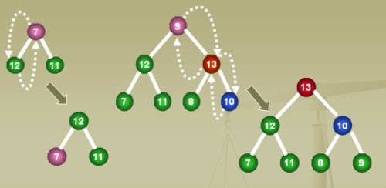
1.4.2 Các giải thuật sắp xếp
Sắp xếp vun đống
- Đống là 1 cây nhị phân trong đó mọi cây con có tính chất: phần tử cha có giá trị lớn hơn các con của nó.
- Nếu phần tử gốc được chọn, ta có thể thu được giá trị lớn nhất trong khi các phần tử còn lại có thể tái cấu trúc thành đống mới.
- Bằng cách lặp lại thao tác lấy gốc và tái cấu trúc đống, sắp xếp có thể hoàn tất.

Slide 45
1.4.3 Giải thuật tìm kiếm xâu
Tìm kiếm xâu
Là quá trình tìm một chuối kí tự đặc biệt trong một văn bản (xâu kí tự).
Các phương pháp: phương pháp duyệt toàn bộ, phương pháp Boyer-Moore…
4.3.1. Phương pháp duyệt toàn bộ:
Phương pháp trong đó xâu cần tìm được bằng cách so sánh từng kí tự từ đầu dãy.
4.3.2. Phương pháp Boyer-Moore:
- Phương pháp lấy nội dung của mẫu trong văn bản bỏ qua những phần vô giá trị.
- Nếu mẫu và 1 xâu của văn bản không trùng khớp, số kí tự có thể nhảy qua dựa trên kí tự ngoài cùng bên phải của khoảng tìm kiếm của văn bản được so sánh.
Notes:
Mẫu: hay còn gọi là xâu mẫu, là xâu cần tìm.

Slide 46
1.4.3 Giải thuật tìm kiếm xâu

Slide 47
1.4.4 Tìm kiếm trên đồ thị
Là giải thuật mà phép tìm kiếm được thực hiện trên một cây
- Bao gồm tìm kiếm theo chiều rộng hoặc chiều sâu.
Đồ thị gồm các nút và cạnh. Nút là một đỉnh của đồ thị và cạnh là đoạn nối giữa 2 đỉnh.
Một cây có thể coi là một đồ thị trong đó không phải tất cả các nút được nối với tất cả các nút khác.
Notes:
Question-oriented data structure: A question-oriented data structure is a data structure often used to create a program. Since the algorithms using data is well-established, such a structure enables the programmer to write a program with few errors. Examples of question-oriented data structures include trees, stacks, queues, and lists.

Slide 48
1.4.4 Tìm kiếm trên đồ thị

Slide 49
1.4.4 Tìm kiếm trên đồ thị

Slide 50
QUIZ
Q1: Trong tìm kiếm nhị phân, khi số lượng dữ liệu đã sắp xếp tăng gấp 4 lần thì số lượng phép so sánh tối đa tăng bao nhiêu?
Q2: Cho đống dưới đây, giá trị của nút cha nhỏ hơn giá trị của các nút con. Khi chèn 1 nút vào đống này, 1 phần tử được thêm vào ở cuối cùng. Nếu phần tử đó nhỏ hơn nút cha, cha và con phải chuyển chỗ cho nhau. Nếu phần tử 7 được thêm vào đống ở vị trí được đánh dấu (*), phần tử nào sẽ nằm ở vị trí A.

Slide 51
Câu hỏi ôn tập
Notes:
Đáp án đúng: d
Có phủ định của “kết hôn” là “chưa kết hôn” và phủ định của “nam” là “nữ.” Đọc mô tả về đáp án cẩn thận. Trong các giải thích dưới đây, phần gạch chân là phủ định (N)
Điều kiện thỏa mãn cho báo cáo 1 là “dưới 30, không phải nam, đã kết hôn” → “dưới 30, nữ, đã kết hôn”
Điều kiện thỏa mãn cho báo cáo 4 là “không dưới 30, nam, đã kết hôn” → “tối thiểu 30, nam, đã kết hôn”
Nên, báo cáo 1 chỉ chứa nữ. Báo cáo 4 chỉ chứa nam và bỏ đi điều kiện “nam, tối thiểu 30” ở báo cáo 4 làm nó trở thành tập rỗng. Do vậy, mô tả này là sai
Điều kiện thỏa mãn báo cáo 2 là “không dưới 30, không phải nam, chưa kết hôn” → “tối thiểu 30, nữ, chưa kết hôn”
Nên báo cáo 2 chỉ chứa nữ, nó không đúng với mệnh đề “tất cả nam chưa kết hôn”. Vậy mô tả này là sai
Điều kiện thỏa mãn báo cáo 3 là “dưới 30, nam, chưa kết hôn”
Điều kiện thỏa mãn báo cáo 2 là “không dưới 30, không phải nam, chưa kết hôn”
Nên, báo cáo 3 chứa chỉ chứa nam trong khi báo cáo 2 chỉ chứa nữ. Mô tả này là sai
Bằng cách loại trừ, đây phải là câu trả lời đúng, nhưng chúng ta sẽ kiểm tra nó. Tổ chức tất cả các tiêu chuẩn của tất cả các báo cáo ở câu a, b, c trong đáp án, ta có:
Báo cáo 1: “dưới 30, nữ, đã kết hôn” (từ “a”)
Báo cáo 2: “tối thiểu 30, nữ, chưa kết hôn” (từ “b”)
Báo cáo 3: “dưới 30, nam, chưa kết hôn” (từ “c”)
Báo cáo 4: “tối thiểu 30, nam, đã kết hôn” (từ “a”)
Điều kiện “tối thiểu 30” của báo cáo 4 cũng đúng với báo cáo 2, nhưng điều kiện khác là phủ định của nhau, nên không người nào nằm trong cả 2. Ngoài ra điều kiện “nam” đúng với báo cáo 3, nhưng điều kiện khác là phủ định của nhau. Tương tự, điều kiện “đã kết hôn” đúng cho báo cáo 2, nhưng điều kiện khác là phủ định của nhau. Nên, không có báo cáo nào chứa người trong báo cáo 4. Đây là mô tả đúng

Slide 52
Notes:
Đáp án đúng: d
Giải thuật Euclide là giải thuật tìm ước số chung lớn nhất của 2 số nguyên A và B. Tuy vậy bạn không cần hiểu giải thuật này, chỉ cần hiểu dữ liệu thay đổi như thế nào. Đầu tiên gán “A→L” và “B→S,” giá trị của ước chung lớn nhất đạt được là L và S. Giải thuật quết định đâu là số lớn hơn và trừ nó cho số nhỏ hơn. Khi “L=S” giải thuật kết thúc
Với khởi tạo A=876 và B=204, ta trừ B (=S) từ A (=L) nhiều lần. Chú ý rằng giá trị cần được so sánh trước khi trừ
(1) Với điều kiện L=876 và S=204, lặp lại phép trừ đến khi L<S. Do dư 60, phép trừ và thay thế “L – S → L” được thực hiện 4 lần trước khi “L < S” thỏa mãn. Do đó so sánh (L, S) xảy ra 4 lần
(2) Với điều kiện L=60 và S=204, lặp lại phép trừ đến khi L>S. Do dư 24, phép trừ và thay thế “S – L → S” được thực hiện 3 lần trước khi “L > S” thỏa mãn. Do đó so sánh (L, S) xảy ra 3 lần
(3) Với điều kiện L=60 và S=24, lặp lại phép trừ đến khi L<S. Do dư 12, phép trừ và thay thế “L – S → L” được thực hiện 2 lần trước khi “L < S” thỏa mãn. Do đó so sánh (L, S) xảy ra 2 lần
(4) Với điều kiện L=12 và S=24, lặp lại phép trừ đến khi L=S. Do dư 0, phép trừ và thay thế “S – L → S” được thực hiện 2 lần trước khi “L = S” thỏa mãn. Do đó so sánh (L, S) xảy ra 2 lần
(5) Số lần phép so sánh “L:S” được tính như sau. Ta có thể cộng các số từ (1) đến (4). Tổng số phép so sánh = 4 + 3 + 2 + 2 = 11 lần

Slide 53
Notes:
Đáp án đúng: a
Kí pháp “n: M, -1, 1” ở vòng lặp có nghĩa, như giải thích trong câu hỏi, như sau: lấy giá trị khởi tạo của n là M và trừ 1 mỗi lần lặp và dừng khi đạt giá trị “1”. Điều này nghĩa là giá trị của n thay đổi từ M, M-1, …, 2, 1
Hãy xem xét lưu đồ bên trái trước. Bắt đầu với n = M, và giảm giá trị đi 1 trong mỗi vòng lặp đến khi nhận giá trị là 1 ( n = M, M – 1, … , 2, 1), thao tác sau “” được thực hiện bên trong vòng lặp. Khi “1→ x”, giá trị khỏi tạo của x là 1. Ta hãy theo dõi giá trị của x thay đổi như thế nào khi n thay đổi
n=M: (Giá trị của x đổi thành M.)
n=M – 1 : (Giá trị của x đổi thành M(M – 1).)
n=M–2: (Giá trị của x đổi thành M(M – 1) (M – 2).)
Và tiếp tục…
n= 2: n=1: (M giai thừa)
Kết quả tính . Với 1 giá trị nguyên M, tích được gọi là M! (M giai thừa)
Xem xét lưu đồ bên phải. n thay đổi từ 1, 2, …, M và phá trình “” được lặp trong vòng lặp. Lưu đò tính giai thừa bắt đầu từ 1.
Hãy theo dõi xem x thay đổi như thế nào với đối với giá trị n. Như trong lưu đồ bên trái, giá trị khởi tạo của x là 1. Hơn nữam mỗi lần vòng lặp được thực hiện, giá trị của n tăng thêm 1. Phần gạch chân trong mỗi dòng dưới là giá trị tiếp theo của x
n=1: (x = 1)
n=2: (x =)
n=3: (x = )
n=4: (x = )
Hãy xem n lớn bao nhiêu để tạo kết quả giống như kết quả của lưu đồ bên trái. Lưu đồ bên trái lặp “” để thực hiện tính toán dưới
Lưu đồ bên trái =
Ở đây phép nhân bắt đầu với M; ở bên phải, phép nhân bắt đầu với 1. Do đó, nếu phép nhân tiếp tục đến M, kết quả của 2 lưu đồ sẽ bằng nhau
Lưu đồ bên phải =
Thế nên ta phải lặp “” đến khi n = M. Theo lưu đồ, sau lệnh “”, chương trình thực hiện “”, nên sau n = M được nhân, ta sẽ có n = (M+1). Điều này nghĩa là chương trình cần kết thúc khi “n=M+1” xảy ra. Các lựa chọn trong nhóm đáp án, điều kiện này là “n>M.”

